Slide 1
第2章
常用命令及文件操作

Slide 2
本章内容提要
命令行方式
简单命令
命令格式
文件及其类型
常用文件操作命令

Slide 3
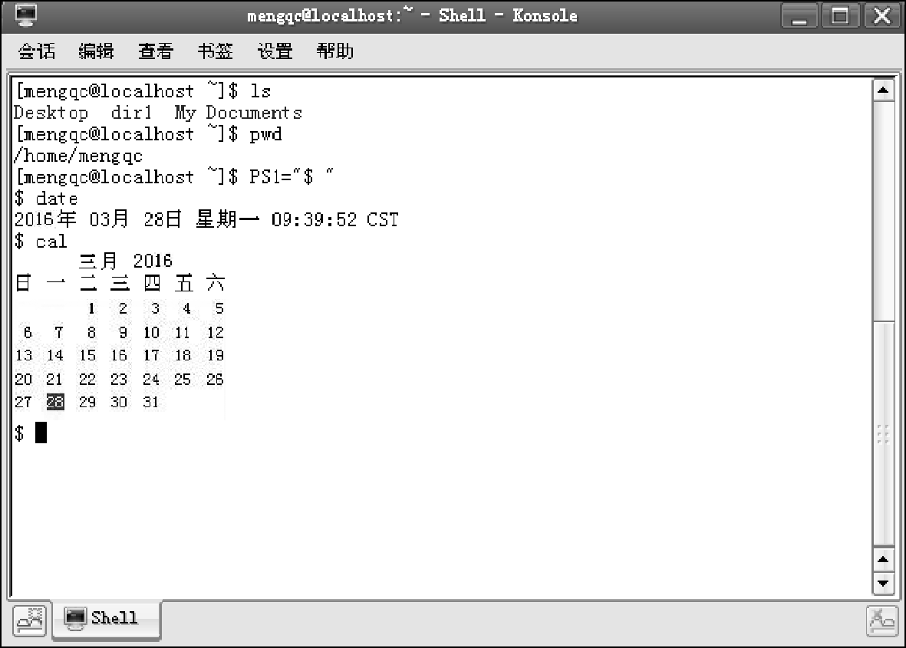
2.1 命令行方式
2.1.1 进入命令行界面

Slide 4
进入命令行界面
“开始”→“系统终端”（或直接双击面板上的“系统终端”图标）；
如果在KDE桌面上有“终端程序”图标,那么用鼠标双击它；
如果只想运行一条命令,那么可以使用快捷键Alt+F2或是在系统主菜单中选择“运行命令”,打开命令行输入窗口,然后输入运行命令。
退出终端程序
单击窗口右上角的“关闭”按钮；
在shell提示符下输入exit；
按快捷键Ctrl+D。

Slide 5
2.1.2 提示符
例如：[mengqc@localhost ～]$ 是shell主提示符。其中
“mengqc”表示当前用户名
“localhost”是默认的主机名
“～”表示默认用户主目录
“$ ” 表示当前用户是普通用户。
“# ”表示超级用户。
可以设置PS1的值：例如 PS1=“$ ” （由“$”和一个空格组成）
我们约定，在下面的示例中一般用户的主提示符为“$ ”,超级用户的主提示符为“# ”。

Slide 6
在PS1中常用的转义字符及其含义如下:
\d 以“星期月日”形式表示的日期,如Mon Dec 1。
\h 主机名,直至第一个“.”为止。
\H 主机名。
\s 所用shell名称。
\t 按24小时制(即小时:分:秒)形式表示的当前时间。
\T 按12小时制(即小时:分:秒)形式表示的当前时间。
\@ 按12小时制am/pm 形式表示的当前时间。
\u 当前用户的用户名。
\v bash的版本号。
\w 当前的工作目录。
\$ 如果有效的UID(用户标识)为0,那么它就是一个“#”;否则,就是一个“$”。

Slide 7
2.2 简单命令
1．who命令
列出所有正在使用系统的用户、所用终端名和注册到系统的时间。
$ who
mengqc :0 2016-03-28 07:52(只有一个用户mengqc登录进入系统)
2．echo命令
将命令行中的参数显示到标准输出（即屏幕）上。
$ echo Happy New Year!
Happy New Year!
$ echo ' This is a command.' （a与command之间有4个空格）
This is a command. （与输入相同）
$ echo This is a command
This is a command. （各词之间只有一个空格）

Slide 8
3．date命令
在屏幕上显示或设置系统的日期和时间。
如果没有选项和参数,将直接显示系统当前的日期和时间。
$ date
2016年 12月 23日 星期五 10：26：54 CST
▲如果指定显示日期的格式,将按照指定的格式显示当前的日期和时间(详见2.3.2节)。
4．cal命令
显示公元1～9999年中任意一年或者任意一个月的日历。
$ cal 10 （将列出公元10年的日历，而不是当年10月份的日历）
$ cal 10 2016 （将列出2016年10月份的日历）
$ cal Oct 2016
请注意,表示年份的参数必须使用年份的完全形式,
如：2016年要写成2016,不能简写成16,
因为cal 10 16将显示公元16年10月的日历。

Slide 9
5．clear命令
清除屏幕上的信息，它类似于DOS中的CLS命令。
6．passwd命令
更改自己的密码
$ passwd
Changing password for user mengqc .(要修改用户mengqc的密码)
Changing password for mengqc
(current)UNIX password:▍(输入旧密码。输入密码正确，按Enter键)
Enter new UNIX password:▍(输入新密码, 然后按Enter键)
Retype new UNIX password:▍(重新输入一遍新密码, 认证，最后按Enter键)
passwd:all authentication tokens updated successfully.(表示修改成功)

Slide 10
7．ls命令
ls命令列出指定目录的内容。
$ ls /home/mengqc/dir
8．pwd命令
pwd命令显示出当前目录的路径。
$ pwd
/home/mengqc

Slide 11
9. su命令
su命令可以更改用户的身份，如从超级用户root改到普通用户mengqc：
# su mengqc
$ ▍(提示符变为"$ ",表明现在是普通用户身份了)
$ su(再改回到超级用户)
密码:▍(输入超级用户root的密码,不显示输入的字符)
# ▍(输入密码后,系统进行认证、处理,无误后,显示提示符“# ”)

Slide 12
2.3 命令格式
2.3.1 一般命令格式
命令名 [选项] [参数] …
cp –f file1.c myfile.c
使用bash命令时，应注意以下几点:
（1）命令名必须是小写的英文字母。
（2）命令名、选项和参数彼此间必须用空格或制表符隔开。
（3）一般格式中由方括号括起来的部分是可选的。
（4）选项以“-”开始,它是对命令的特别定义。
（5）命令行的参数提供命令运行的信息或命令执行过程中所使用的文件名。
（6）如果命令行中没有提供参数，命令将从标准输入文件（即键盘）上接收数据。
（7）命令在正常执行后返回一个0值，表示执行成功。
（8）Linux操作系统的联机帮助对每个命令的准确语法都做了说明 。

Slide 13
2.3.2 常用命令一般格式
1．who命令
显示当前已注册到系统的所有用户名、所用终端名和注册到系统的时间。
一般格式：who [选项]… [参数]
-b,--boot 显示系统最近引导的时间。
-H,--heading 打印出各列的标题。
-m 仅显示与stdin(标准输入)相关的主机名和用户。
-q,--count 显示所有注册用户名和注册用户数目。
-t,--time 显示系统时钟最后修改情况。
例如：
$ who -b
system boot 2016 - 03 - 28 18:56

Slide 14
2. echo命令
将命令行中的参数回显到标准输出(即屏幕)上。
一般格式：echo [选项]… [STRING]…
常用选项
-n 表示输出字符串STRING之后光标不换行。
--help 显示帮助信息并且退出。
示例
$ echo 'This is a command. '
This is a command. （用单引号将参数括起来,则字符串按原样输出。）
$ echo This is a command.
This is a command. （不用引号括起来,则字符串中各个单词将作为字符串输出,各单词间以一个空格隔开。）
$ echo -n 'Enterdata- '
Enterdata- $ ▍

Slide 15
3．date命令
在屏幕上显示或设置系统的日期和时间。
▲只有超级用户才有权设置或修改系统时间(启动系统时从CMOS中读出) 。
一般格式：
date [选项]… [+格式控制字符串]
date [选项] [MMDDhhmm[[CC]YY][.ss]]
常用选项
-d,--date=STRING 显示由字符串STRING指定的时间,不是now。
-s,--set=STRING 设定由字符串STRING指定的时间。
-u,--utc,--universal 显示或设定格林尼治时间。
--help 在标准输出(即显示器)上输出帮助信息并且退出。
--version 在标准输出上输出版本信息并且退出。
●格式控制字符串用于控制日期和时间输出的格式,通常用单引号括起来
例如： date '+Today is %D,and now is %r'
●时间表示形式 ： %H %I %M %p %r %T %Z 等
●日期表示形式： %a %A %b %B %c %d %D 等
●[MMDDhhmm[[CC]YY][.ss]]含义

Slide 16
4．cal命令
可以显示公元1—9999年中任意一年或者任意一个月的日历。
如果使用该命令时不带任何参数,则显示当前月份的日历。
一般格式：cal [选项] [[[day]month] year]
例如：
$ cal
$ cal 12 2016
$ cal 16

Slide 17
2.4 文件及其类型
2.4.1 文件概念
1.文件
文件（File）是被命名的相关信息的集合体。
通常存放在外存（如磁盘、磁带）上，可以作为一个独立单位存放和实施相应的操作（如打开、关闭、读、写等）。
文件表示的对象相当广泛。
2.文件的成分
▲索引节点，又称I节点。系统利用其中的信息对相应文件实施控制和管理。
这些信息包括文件权限、文件主、文件大小、存放位置、建立日期等。
▲数据：文件的实际内容，它可以是空的,也可以非常大,并且有自己的结构。

Slide 18
3.文件命名
文件名保存在目录文件中。Linux的文件名几乎可以由ASCII字符的任意组合构成,文件名最长可多达255个字符。
文件命名惯例：
▲文件名应尽量简单，并且应反映出文件的内容。
☆应避免使用/、空字符、空格、制表符或其它控制字符
☆ 应避免使用有特殊的含义的字符
; | < > ˋ ″ ′ $ ! % & * ? \ ( ) [ ]
☆ 很多操作系统支持的文件名都由两部分构成:
文件名.扩展名
二者间用圆点分开，如prog.c。
扩展名也称为后缀，利用扩展名可以区分文件的属性。
▲Linux系统区分文件名的大小写
▲以圆点（.）开头的文件名是隐含文件

Slide 19
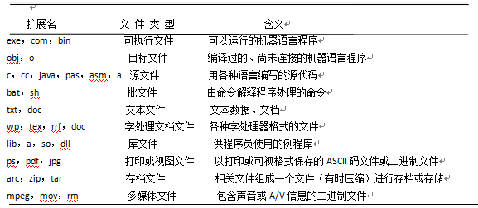
文件扩展名

Slide 20
4．文件名通配符
①星号（*）
与0个或多个任意的字符相匹配。
星号匹配的是当前目录下的所有文件，但以点（.）开头的隐含文件除外。
.*只与隐含文件匹配。
②问号( ? )
问号只与单个任意的字符匹配。你可以使用多个问号。
③方括号( [ ] )
只与括号中列出的字符之一匹配。例如letter[123]
可以用-代表一个范围内的字符，而不用将它们一一列出。如f[1-5]。应注意：
▲范围内的字符都按升序排列，即[A-Z]是有效的，而[Z-A]是无效的。
▲如果在 [ 之后是一个 ! 或 ^ ，则表示与不在方括号中出现的字符匹配。
上面介绍的所有符号都可以混和使用，例如：[!A-Z]*.?代表所有不以大写字母开头，但倒数第二个位置是.的文件名。

Slide 21
2.4.2 文件类型
1．普通文件
文本文件，它由ASCII字符构成。
数据文件，它由来自应用程序的数字型和文本型数据构成。
可执行的二进制程序，它由机器指令和数据构成。
2．目录
是由成对的“I节点号/文件名”构成的列表
●I节点号是检索I节点表的下标，I节点中存放有文件的状态信息。
●文件名是给一个文件分配的文本形式的字符串，用来标识该文件。
“点”（.）表示目录本身 ；“点点”（..）表示该目录的父目录
3．设备文件
在Linux系统中，所有设备都作为一类特别文件对待，用户象使用普通文件那样对设备进行操作，从而实现设备无关性。
字符设备 块设备
4．符号链接文件

Slide 22
2.5 常用文件操作命令
2.5.1 有关文件显示命令
        1．cat命令
其一是经常用来显示文件的内容；其二是连接两个或多个文件。
一般格式： cat [选项] [FILE]…
$ cat m1 (在屏幕上显示文件m1的内容)
$ cat m1 m2 (同时显示文件m1和m2的内容)
$ cat m1 m2 ＞ mfile (将文件m1和m2合并后放入文件mfile中)
$ cat -n m1 (对文件m1的各行编号并输出)
常用选项：
-b,--number-noblank 从1开始对所有非空输出行进行编号。
-E,--show-ends 在每一行的末尾显示一个$。
-n,--number 从1开始对所有输出行编号。
-s,--squeeze-blank 将多个相邻的空行合并成一个空行。
-help 打印该命令用法,然后退出,其返回码表示成功。
如果没有指定文件或者用“-”代替文件,该命令就读取标准输入。

Slide 23
2．more命令
more命令显示文件内容，每次显示一屏。
一般格式： more [选项] [file ...]
$ more -dc mfile
先清屏，然后显示mfile的内容，并且在屏幕的最下方显示完整的百分比。
$ more -c -10 mfile
显示文件mfile的内容，每10行显示一次，而且在显示之前先清屏。
3．less命令
用来分屏显示文件的内容。允许用户向前或向后浏览文件。
用PageUp键向上翻页，用PageDown键向下翻页。要退出 less 程序，可以按q、Q键，或者:q、:Q键，或者ZZ。
$ less mfile 从第1屏开始，分屏显示文件mfile

Slide 24
4．head命令
在屏幕上显示指定文件的开头若干行。显示行数的默认值是10。
一般格式： head [选项]… [文件]…
$ head -5 mfile （显示文件mfile的前5行）
$ head --bytes=-100 mfile （显示文件mfile除最后100个字节之外的所有内容。注意：“=”与“-”之间没有空格。）
$ head -v mfile （显示文件mfile的内容，并且给出文件名标题）
$ head -q mfile （显示文件mfile的内容，但不列出文件名标题）

Slide 25
5．tail命令
tail命令在屏幕上显示指定文件FILE的末尾10行。
一般格式：tail [选项]... [FILE]...
$ tail mfile （显示文件mfile的最后10行）
$ tail -n +20 mfile （显示文件mfile的内容，从第20行至文件末尾）
$ tail -c 10 mfile （显示文件mfile的最后10个字符）
6．touch命令
可以修改指定文件的时间标签或者创建一个空文件。
一般格式：touch [选项]... FILE…
$ touch ex2 （在当前目录下建立一个空文件ex2）
$ touch –m mfile （将文件mfile的修改时间改为系统当前时间）

Slide 26
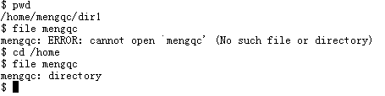
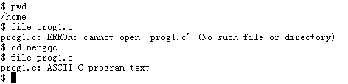
7. file命令
file命令对每个参数FILE进行检查，并予以分类。
一般格式： file [选项]... FILE

Slide 27
2.5.2 匹配、排序及显示指定内容的命令
1．grep命令
该命令用来在文本文件中查找指定模式的词或短语，并在标准输出上显示包括给定字符串模式的所有行。
该命令组包含三个命令：grep，egrep和fgrep命令。
grep命令一次只能搜索一个指定的模式;
egrep命令等同于grep-E,可以使用扩展的字符串模式进行搜索;
fgrep命令等同于grep -F,是快速搜索命令,它检索固定字符串,但不识别正则表达式。
正则表达式是描述一组字符串的模式，它的构成形式类似于算术表达式，通过各种运算符把较小的表达式结合在一起。例如，模式file[a-d]
一般格式：
grep [选项] 模式 [文件…]
grep [选项] [-e模式] [文件…]
grep [选项] [-f文件] [文件…]

Slide 28
示例：
(1)在密码文件/etc/passwd中查找包含mengqc的所有行:
$ grep mengqc /etc/passwd
mengqc:x:500:100:meng qingchang:/home/mengqc:/bin/bash
(2)先定位到mengqc目录的上一级,然后在mengqc及其子目录下的所有文件中查找字符串print出现的次数:
$ pwd
/home/mengqc
$ cd ..
$ grep -r 'print' mengqc
(3)在子目录dir下与正则表达式f?.c相匹配的各个文件中查找包含main或者printf的所有行,不管首字母的大小写:
$ grep -E '[Mm]ain|[Pp]rintf' ~/dir/f?.c
或者
$ grep -i 'main|printf' ~/dir/f?.c

Slide 29
常用选项：
-E 将模式解释成扩展的正则表达式。
-F 将模式解释成一系列以换行符分开的单纯的字符串,其中任何一个都可被匹配。
-b,--byte-offset 在输出的每一行前面显示包含匹配字符串的行在文件中的位置,用字节偏移量来表示。
-c,--count 只显示文件中包含匹配字符串的行的总数。
-fFILE,--file=FILE 从文件FILE中获取模式,每行一个。空文件不含模式,因此,不做匹配。
-i,--ignore-case 匹配比较时不区分字母的大小写。
-R,-r,--recursive 以递归方式查询目录下的所有子目录中的文件。
-n 在输出包含匹配模式的行之前,加上该行的行号(文件首行的行号为1)。
-v 只显示不包含匹配字符串的文本行。
-x 只显示整个行都严格匹配的行。

Slide 30
2．sort命令
逐行对指定文件中的所有行进行排序，并将结果显示在标准输出上。
一般格式： sort [选项]... [文件]...
$ head mfile > more_h10 （将文件mfile的前10行定向到文件more_h10中）
$ sort more_h10
$ sort -k 2, 3 more_h10 （以第3个字段作为排序关键字，对文件more_h10排序）
常用选项
-m,--merge 对已经排好序的文件统一进行合并,但不做排序。
-c,--check 检查给定的文件是否已排好序,若没有,则显示出错消息,不做排序。
-u,--unique 与-c选项一起用,严格地按顺序检查;否则,对排序后的重复行只输出第一行。
-o,--output=FILE 将排序输出放到指定的文件FILE中。如果该文件不存在,则创建一个同名文件。
还有改变排序规则的选项

Slide 31
3．uniq命令
uniq命令读取输入文件，并比较相邻的行，去掉重复的行，只留下其中的一行。
一般格式： uniq [选项]… [输入文件[输出文件]]
$ uniq -u ex3 （显示文件ex3中不重复的行）
常用选项
-c,--count 显示输出时,在每行的行首加上该行在文件中出现的次数。
-d,--repeated 只显示重复行。
-f,--skip-fields=N 忽略比较前N 个字段。
-s,--skip-chars=N 忽略比较前N 个字符。
-u,--unique 只显示文件中不重复的行。

Slide 32
2.5.3 比较文件内容的命令
1．comm命令
comm命令用来对两个已排序文件进行逐行比较。
一般格式： comm [选项]... 文件1 文件2
$ comm -12 m1 m2 （比较文件m1和m2，并且只显示它们共有的行）
常用选项
-1 不输出仅在文件1中出现的行。
-2 不输出仅在文件2中出现的行。
-3 不输出在两个文件中都存在的行。
--help 显示帮助信息并且退出。

Slide 33
2．diff命令
该命令逐行比较两个文件，列出它们的不同之处，并且告诉用户，为了使两个文件一致，需要修改它们的哪些行。
一般格式： diff [选项] 文件1 文件2
该命令输出的一般形式如下:
n1 a n3，n4 （把文件1的n1行附加到文件2的n3～n4行后，则二者相同）
n1，n2 d n3 （删除文件1的n1～n2行及文件2的n3行，则二者相同）
n1，n2 c n3，n4 （把文件1的n1～n2行改为文件2的n3～n4行，则二者相同）
字母(a,d和c)之前的行号(n1,n2)是针对文件1的,其后面的行号(n3,n4)是针对文件2的。
字母a表示附加,字母d表示删除,字母c表示修改。

Slide 34
2.5.4 复制、删除和移动文件的命令
1．cp命令
如果源文件是普通文件，则该命令把它复制到指定的目标文件中；如果是目录，就需要使用“-r”选项，将整个目录下所有的文件和子目录都复制到目标位置。
一般格式： cp [选项]... 源文件或目录 目标文件或目录
$ cp mfile /home/mengqc/exam1
将文件mfile复制到目录/home/mengqc下，并改名为exam1
$ cp -r /home/mengqc /home/liuzh
将目录/home/mengqc下的所有文件及其子目录复制到目录/home/liuzh中
$ cp -i /home/mengqc/m*.c /home/liuzh
交互式地将目录/home/mengqc中以m打头的所有.c文件复制到/home/liuzh中
$ cp ../mary/Homework/assign .
将指定文件复制到当前目录下

Slide 35
常用选项
-a 该选项通常在复制目录时使用。它递归地将源目录下的所有子目录及其文件都复制到目标目录中,并且保留文件链接和文件属性不变。
-f,--force 如果现存的目标文件不能打开,则强行删除而不加提示。
-i,--interactive 与-f选项不同,它在覆盖目标文件之前先给出提示,要求用户予以确认。回答y,将覆盖目标文件。这是交互式复制。
-p 除复制源文件的内容外,还将其修改时间和存取权限也复制到新文件中。
-R,-r 递归复制目录,即将源目录下的所有文件及其各级子目录都复制到目标位置。
-l 不复制,而是创建指向源文件的链接文件,链接文件名由目标文件给出。
cp命令复制一个文件,而原文件保持不变!

Slide 36
2．rm命令
该命令可以删除每个指定的文件，默认情况下，它不能删除目录。
一般格式： rm [选项]... 文件...
注意：使用rm命令要格外小心。因为一旦删除了一个文件，就无法再恢复它。所以，在删除文件之前，最好看一下文件的内容，确定是否真要删除。
$ rm -i test example
rm: 是否删除一般文件‘test’?n （不删除文件test）
rm: 是否删除一般文件‘example’?y （删除文件example）
$ rm -r * （删除当前目录下除隐含文件外的所有文件和子目录。危险！）
常用选项
-f,--force 忽略不存在的文件,并且不给出提示信息。
-r,-R,--recursive 递归地删除指定目录及其下属的各级子目录和相应的文件。
-i 交互式地删除文件。

Slide 37
3．mv命令
mv命令用来对文件或目录重新命名，或者将文件从一个目录移到另一个目录中。
一般格式： mv [选项]... SOURCE DEST
$ mv ex3 new1 （将文件ex3改名为new1）
$ mv /home/mengqc/* .
将目录/home/mengqc中的所有文件移到当前目录（用“.”表示）中
源文件被移至目标文件有两种不同的结果:
(1)如果目标文件是到某一目录文件的路径,源文件会被移到此目录下,且文件名不变。
(2)如果目标文件不是目录文件,则源文件名(只能有一个)会变为此目标文件名,并覆盖已存在的同名文件。如果源文件和目标文件在同一个目录下,mv的作用就是改文件名。

Slide 38
常用选项
-i,--interactive 交互式操作。如果源文件与目标文件或目标目录中的文件同名,则询问用户是否覆盖目标文件。用户输入y,表示将覆盖目标文件;输入n,表示取消对源文件的移动。这样可以避免误将文件覆盖。
-f 与-i相反,它禁止交互式操作。在覆盖已有的目标文件时,不给任何提示。
-t,--target-directory=DIRECTORY
把所有的源文件或目录都移到DIRECTORY 所指示的目标中。

Slide 39
2.5.5 文件内容统计命令
wc命令用来统计指定文件的字节数、字数、行数，并将统计结果显示出来。
一般格式： wc [选项]... [文件]...
输出格式：行数 字数 字节数 文件名
$ wc mfile
20 36 409 mfile
$ wc -lcw mfile m2 （统计文件mfile 和m2的字节数、字数和行数。）
20 36 409 mfile
232 851 8865 m2
252 887 9274 总计
$ wc mfile m2 不带选项，统计文件ex1和ex2的字节数、字数和行数
常用选项
-c,--bytes 统计字节数。
-l,--lines 统计行数。
-m,--chars 统计字符数。
-w,--words 统计字数。

Slide 40
Bye!
下一章(NEXT)：
==➔
第3章-目录及其操作

